Slide 1
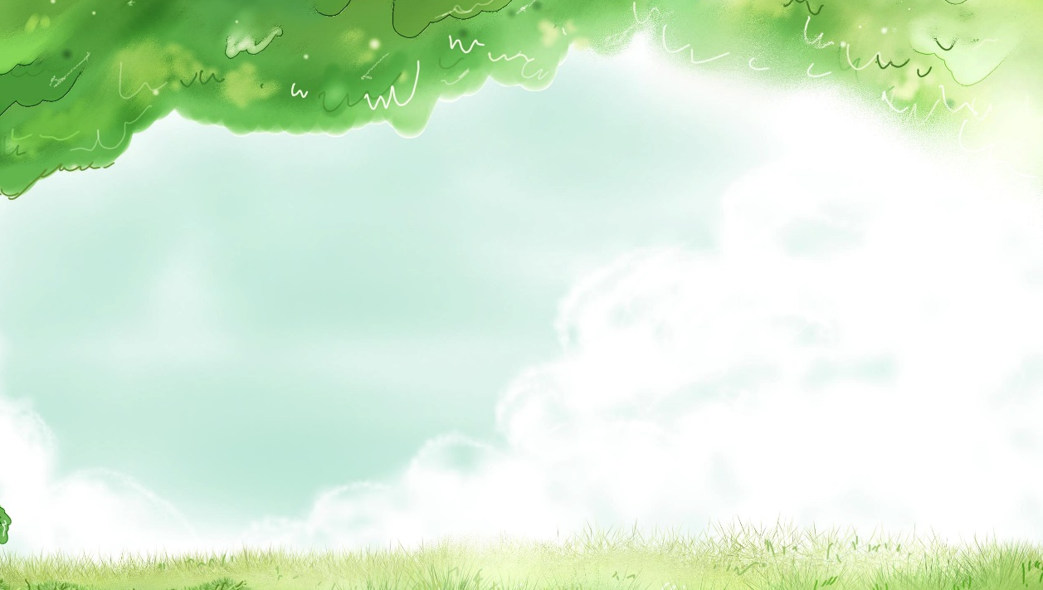





PHÒNG GIÁO DỤC VÀ ĐÀO TẠO QUẬN LONG BIÊN
MĨ THUẬT LỚP 1
BÀI 4: SẮC MÀU EM YÊU ( Tiết 1)

Slide 2
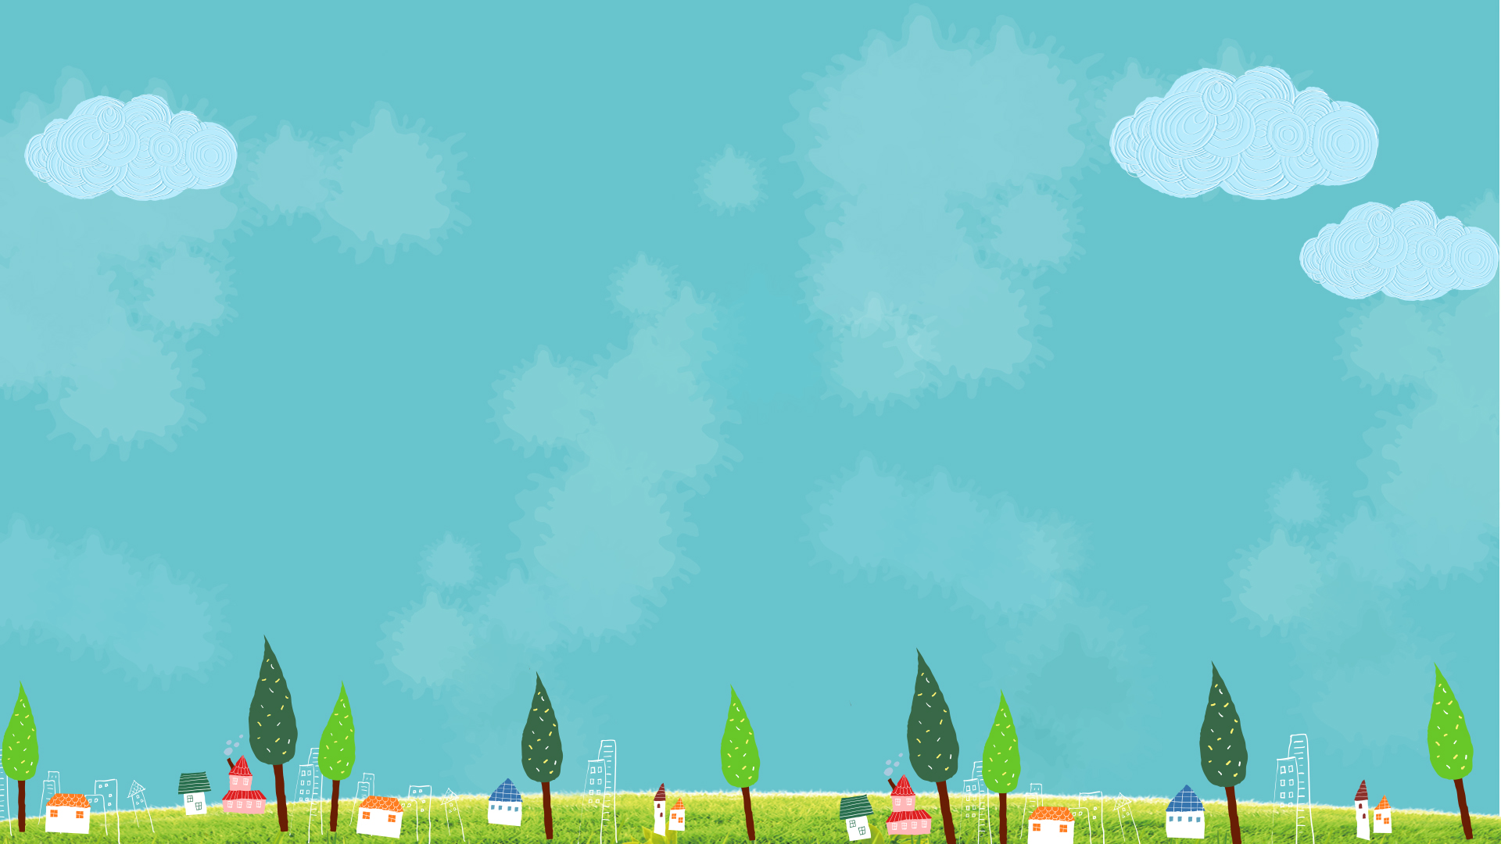

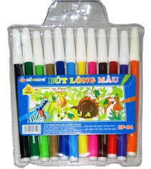




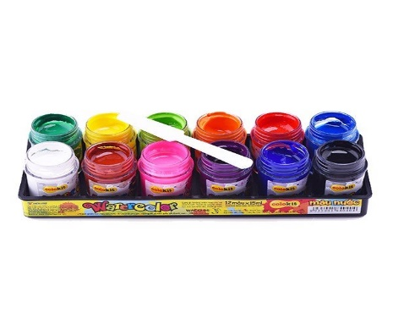
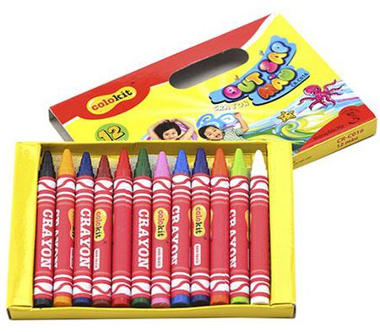
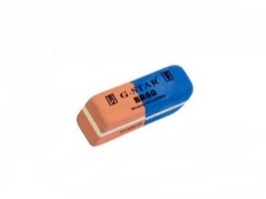
ĐỒ DÙNG

Slide 3
YÊU CẦU CẦN ĐẠT
Nhận biết và kể tên được ba màu cơ bản.
Tạo được bức tranh vẽ với các màu khác nhau.
Chỉ ra tên màu và sự lặp lại của màu trong bài vẽ và trong tác phẩm mĩ thuật.

Slide 4
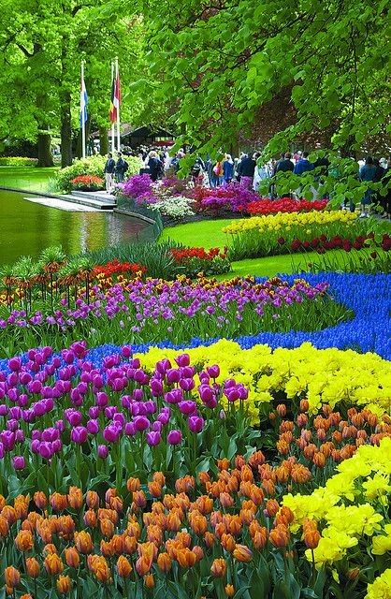
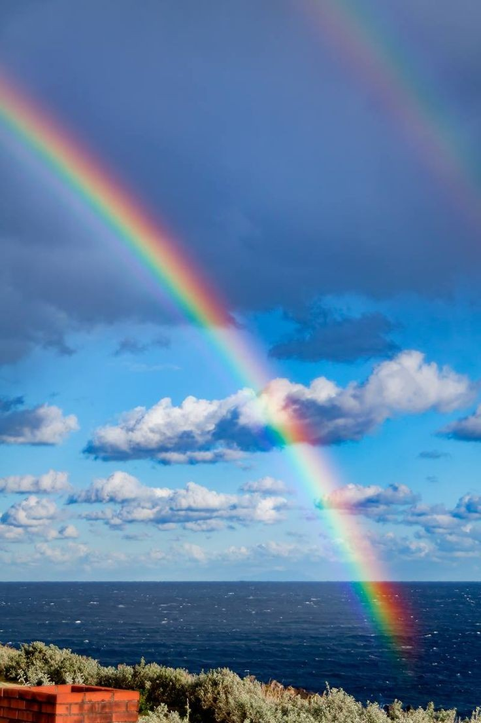
HOẠT ĐỘNG 1: KHÁM PHÁ
Bức ảnh chụp cảnh gì?
Em hãy kể tên các màu em biết có trong bức ảnh?
Em còn biết màu nào ở xung quanh chúng ta nữa?
1
2

Slide 5
HOẠT ĐỘNG 1: KHÁM PHÁ
Bức ảnh 1: Chụp cảnh vườn hoa đầy màu sắc.
Bức ảnh 2: Cầu vồng.
Có rất nhiều màu sắc trong bức ảnh.
Có rất nhiều màu sắc xung quanh chúng ta: Cảnh vật thiên nhiên, các đồ vật…
1
2

Slide 6





GHI NHỚ
Trong tự nhiên có rất nhiều màu sắc như xanh, đỏ, vàng, hồng, tím, cam…

Slide 7
HOẠT ĐỘNG 2: KIẾN TẠO KIẾN THỨC – KĨ NĂNG
NHẬN BIẾT CÁC MÀU CƠ BẢN!

Slide 8



HOẠT ĐỘNG 2: KIẾN TẠO KIẾN THỨC – KĨ NĂNG
- Chọn màu đỏ, vàng, xanh lam trong hộp màu của em và vẽ 3 hình trên ra giấy nhé!

Slide 9



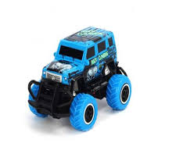

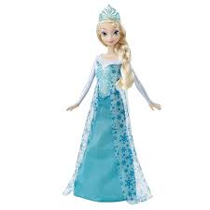



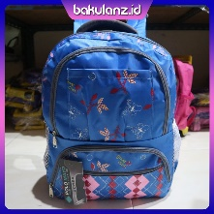
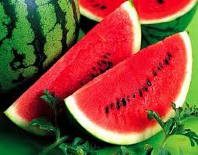
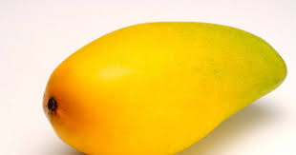
HOẠT ĐỘNG 2: KIẾN TẠO KIẾN THỨC – KĨ NĂNG

Slide 10

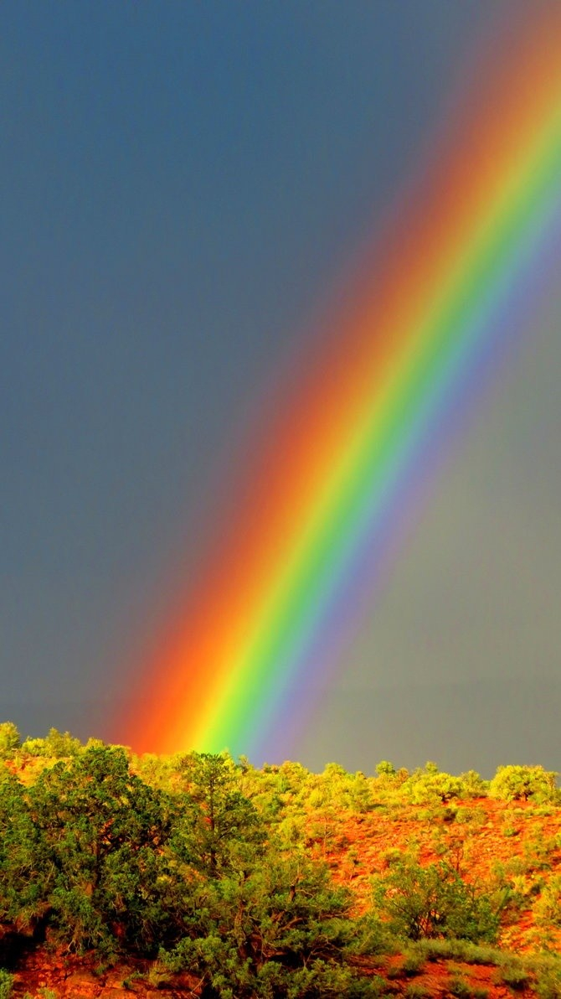
HOẠT ĐỘNG 2: KIẾN TẠO KIẾN THỨC – KĨ NĂNG
Cầu vồng có mấy màu?
Màu ở giữa màu đỏ và vàng là màu gì?
Màu ở giữa màu vàng và xanh la là màu gì?

Slide 11
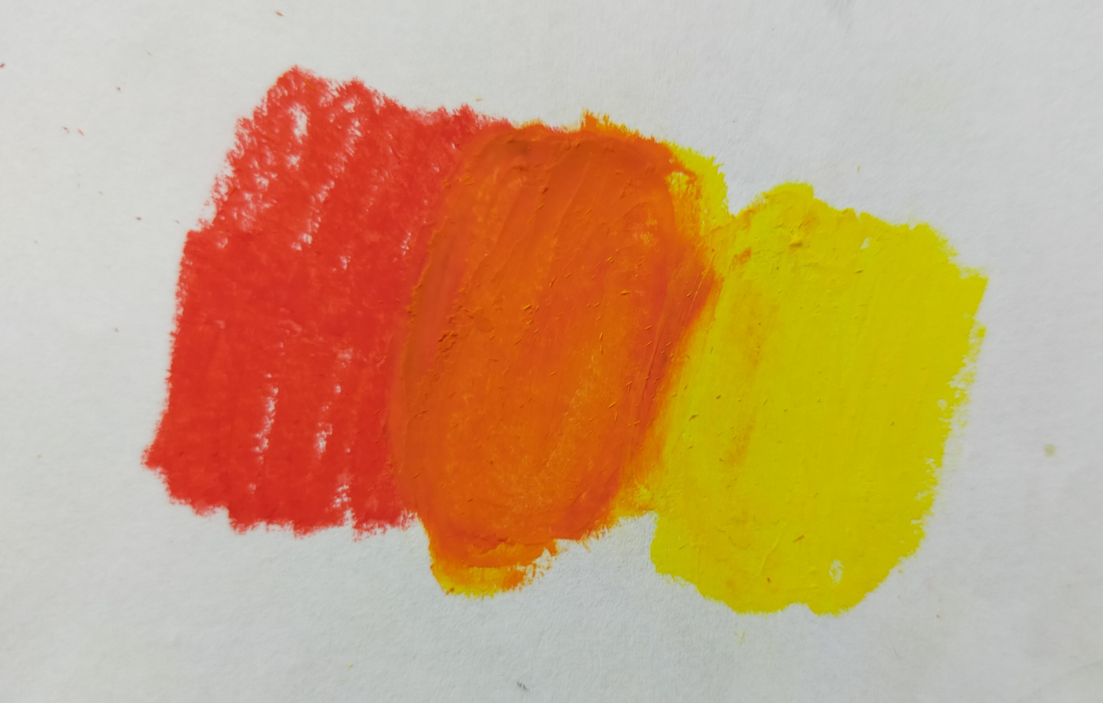
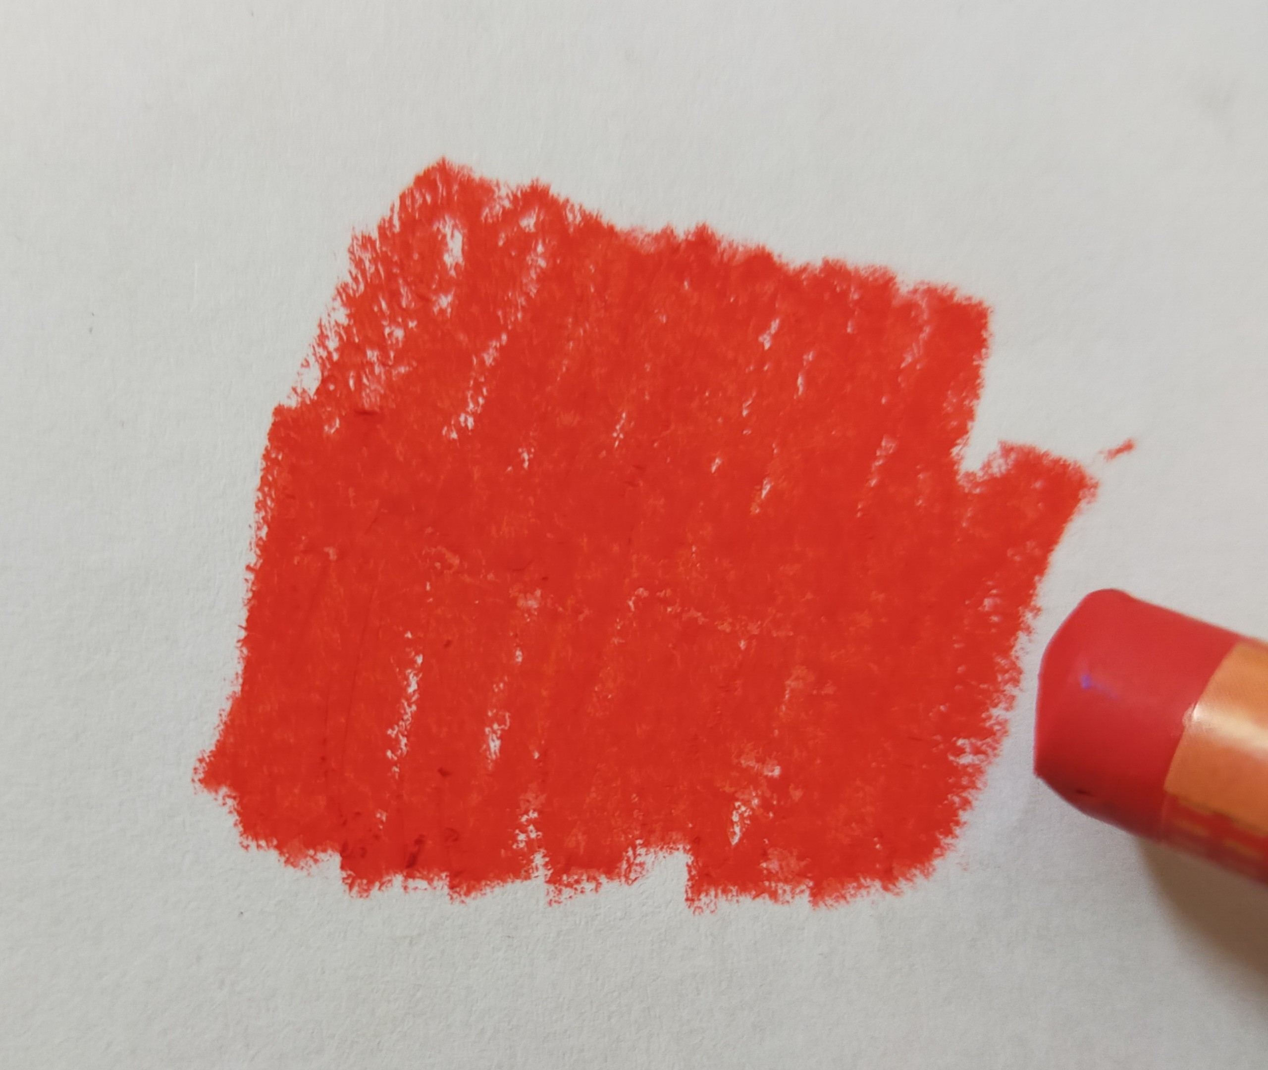
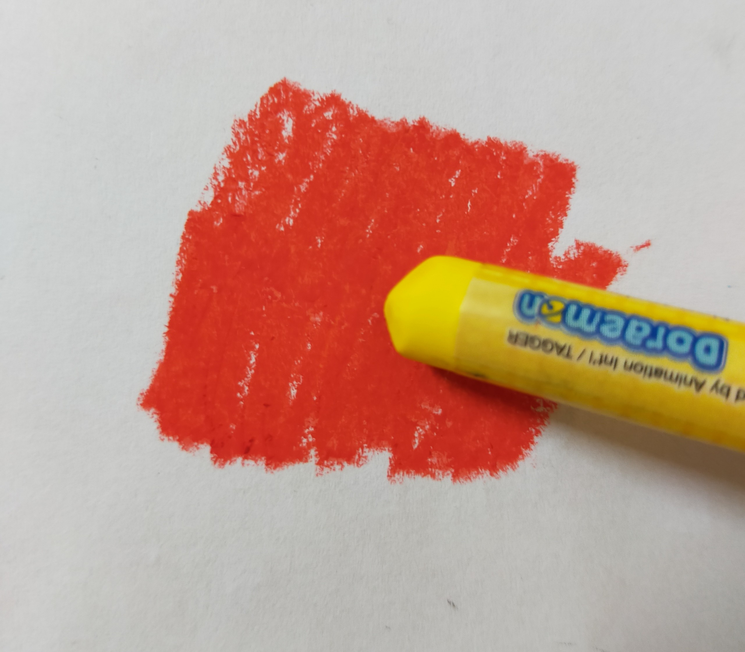
Em hãy tập pha màu:
Đỏ + Xanh lam =……..?
Vàng + Xanh lam = …….?
Đỏ + Vàng = …….?

Slide 12
GHI NHỚ
Màu đỏ, vàng, xanh lam là các màu cơ bản.

Slide 13
HOẠT ĐỘNG 3: LUYỆN TẬP – SÁNG TẠO
EM HÃY VẼ MỘT BỨC TRANH VỚI CÁC NÉT TỰ DO LÊN GIẤY VÀ VẼ MÀU VÀO CÁC MẢNG HÌNH.

Slide 14
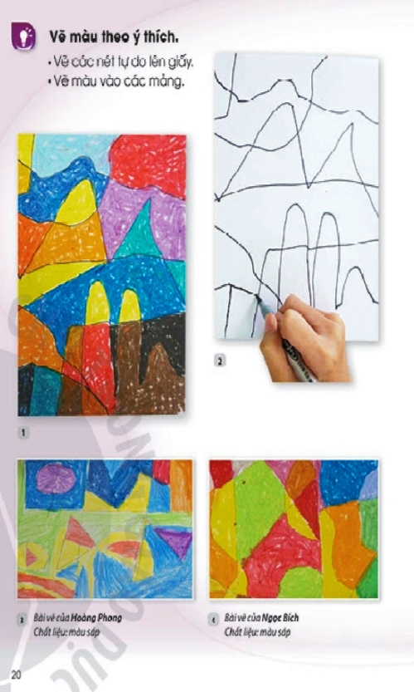
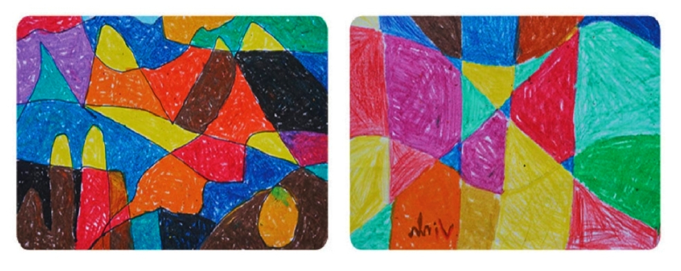

Slide 15
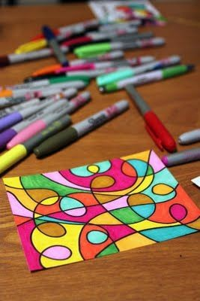

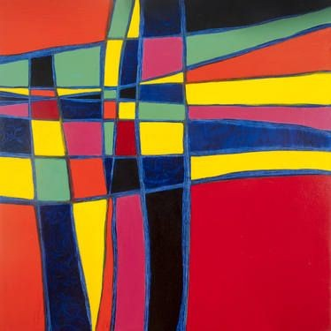

Slide 16
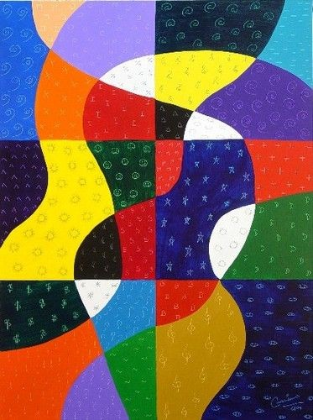

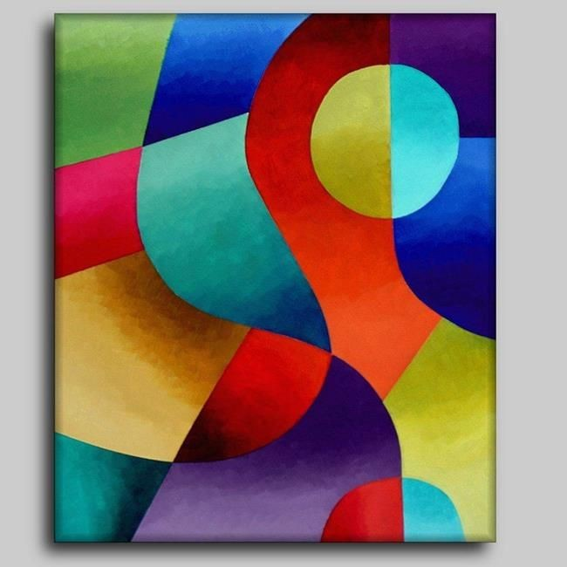

Slide 17
HOẠT ĐỘNG 4: PHÂN TÍCH – ĐÁNH GIÁ
Em đã vẽ những đường nét gì trong bức tranh Chỉ ra những màu sắc em sử dụng trong bài vẽ?
Em hãy chia sẻ suy nghĩ và bức tranh của mình cho người than được biết nhé!

Slide 18
HOẠT ĐỘNG 5:
VẬN DỤNG – PHÁT TRIỂN
EM HÃY SÁNG TẠO CÁC BỨC TRANH BẰNG NÉT VÀ MẢNG MÀU ĐỂ TRANG TRÍ GÓC HỌC TẬP CHO NGÔI NHÀ THÂN YÊU, HOẶC TẶNG BẠN BÈ, NGƯỜI THÂN.

Slide 19
DẶN DÒ
Hoàn thành bài đầy đủ, chụp gửi cho cô giáo.
Chuẩn bị đồ dùng cho bài học sau.

